Slide 1
ОЦІНКА ТОЧНОСТІ ПОБУДОВИ ДІАГРАМИ ПЛАСТИЧНОСТІ
Керівник: к.т.н., доцент каф. ТАМ, Савуляк В.В.
Виконала: студентка 2 курсу, групи 1ТМ-14м
спеціальності 8.05050201 – «Технології машинобудування»
Кравчина В.Є.

Slide 2
Метою роботи є оцінка точності побудови діаграми пластичності з урахуванням неоднорідності і змінності в просторі властивостей експериментальних зразків.
Об’єкт дослідження: пластичність металевих матеріалів.
Предмет дослідження: діаграма пластичності
Методи дослідження. Теоретичні дослідження способів холодного пластичного деформування виконанні методами прикладної теорії пластичності. Для дослідження розподілу показників напруженого стану по перерізу зразків використано програму «ANSYS». Експериментальні дослідження виконанні на стандартному обладнанні із використанням спеціальних пристосувань. Механічні властивості оцінювали шляхом вимірювання твердості та мікротвердості. Мікроструктуру досліджували на оптичному та електронному мікроскопах.
Наукова новизна одержаних результатів:
- встановлення впливу форми експериментальних зразків на показник напруженого стану;
- отримання залежності впливу різнотовщинності листа на показники напруженого стану ;
- встановлено вплив величини варіювання пластичності матеріалу в процесі випробувань на використання ресурсу пластичності для траєкторій деформування.
Практичне значення одержаних результатів:
1. Отримання результатів дозволяє підвищити точність оцінки можливості отримання браку в процесі обробки металів тиском.
2. Розроблені рекомендації що до вибору форми зразків на зсув для листових матеріалів.

Slide 3
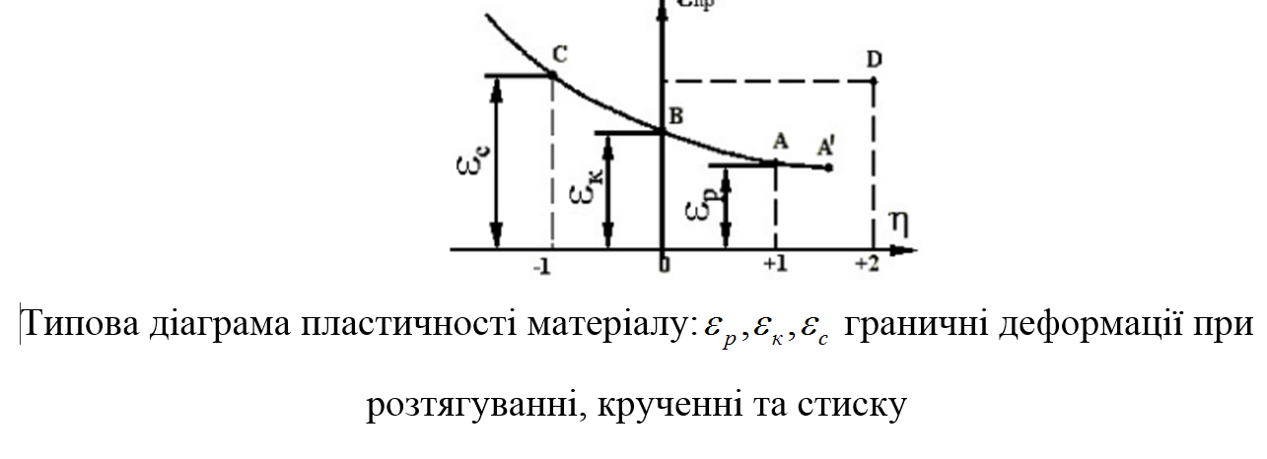
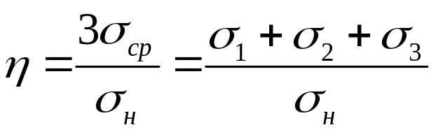
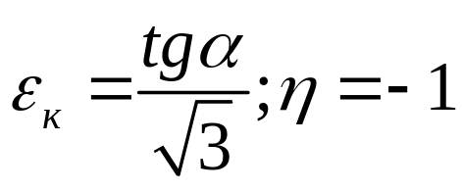
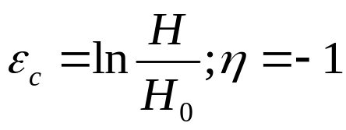
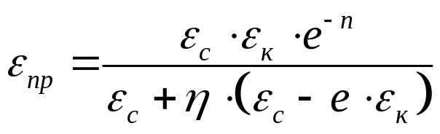
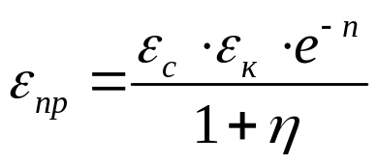
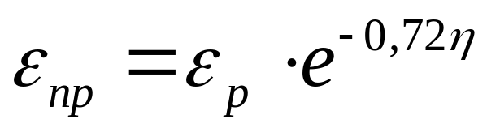
ДІАГРАМА ПЛАСТИЧНОСТІ І ЇЇ ПОБУДОВА

Slide 4
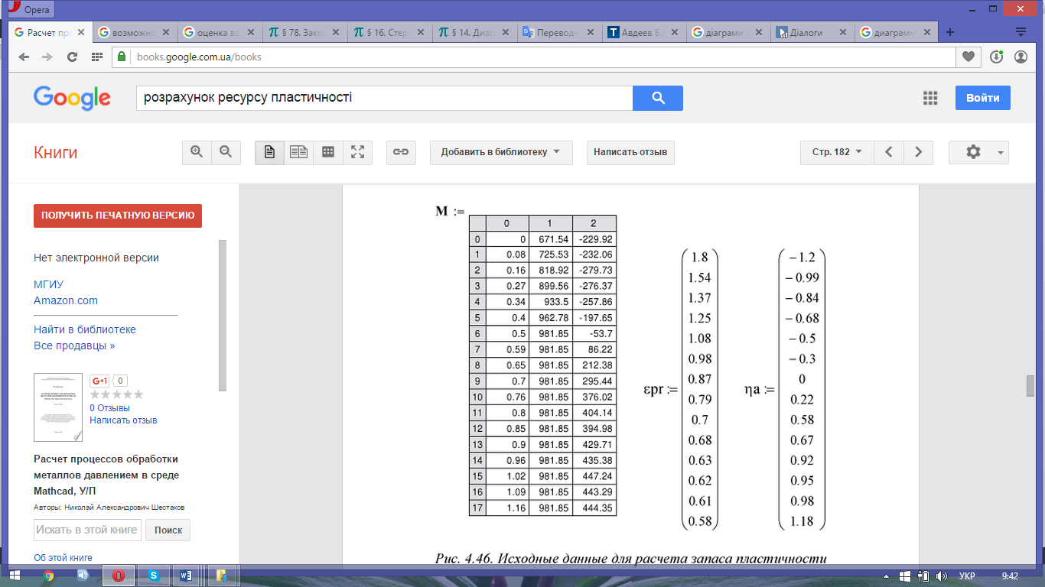
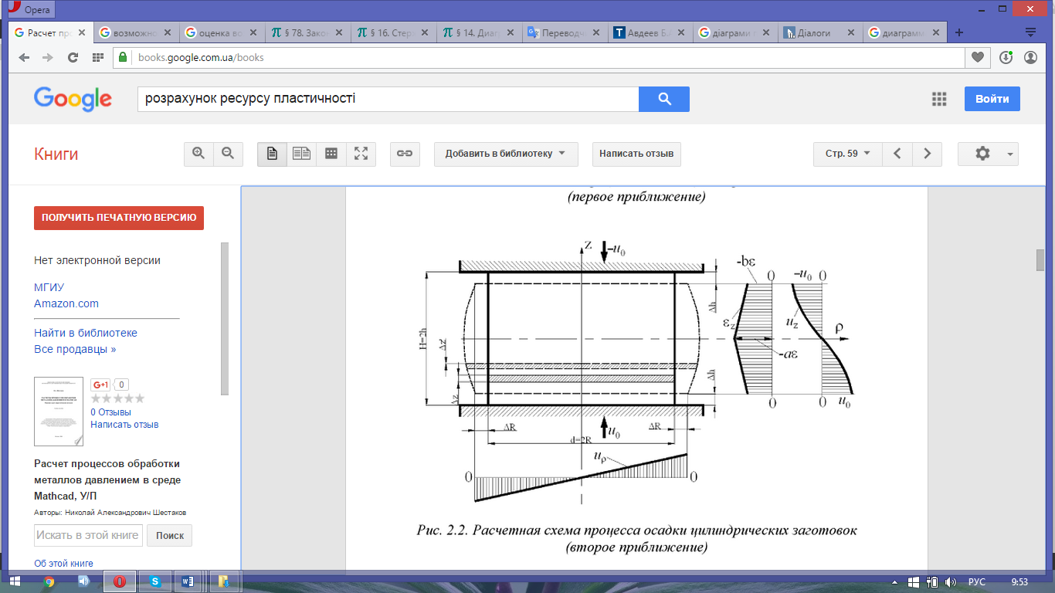
МЕТОДИКА РОЗРАХУНКУ РЕСУРСУ ПЛАСТИЧНОСТІ
Вихідні дані для розрахунку запасу пластичності
Розрахункова схема процесу осаджування циліндричних заготовок

Slide 5
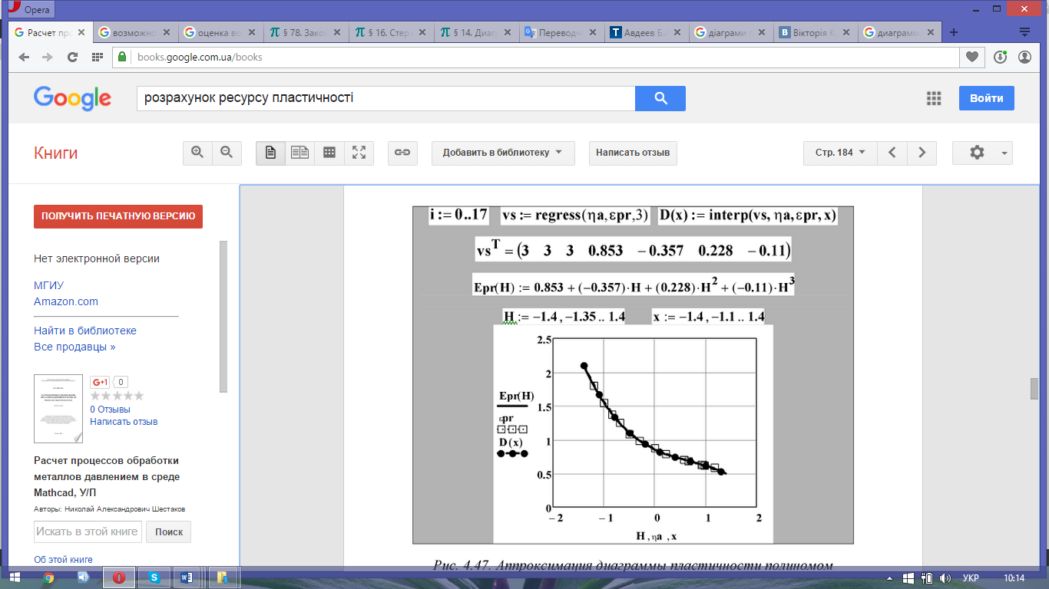
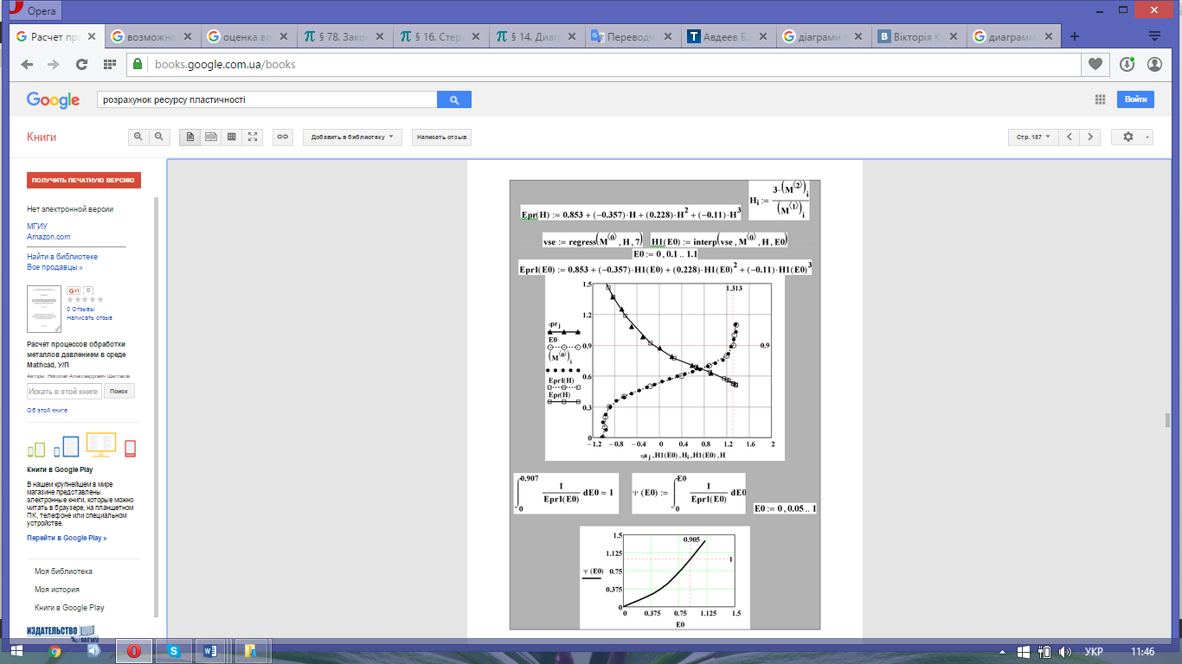
Апроксимація діаграми пластичності полінолом третього порядку за допомогою вбудованої функції regress
Розрахунок ресурсу пластичності

Slide 6
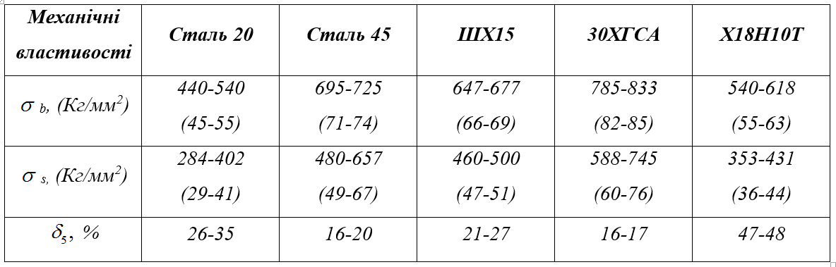
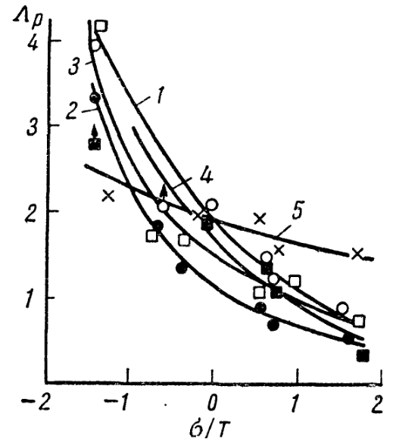
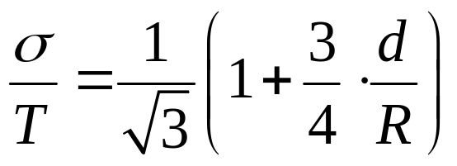
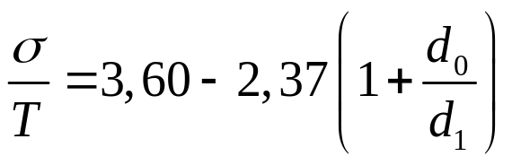
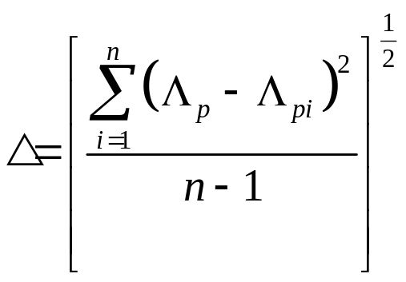
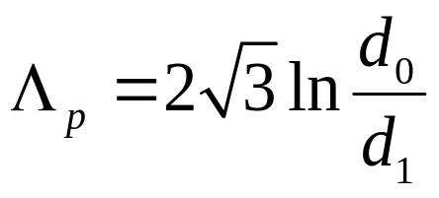
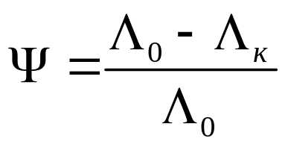
МЕТОДИКА ВИПРОБУВАНЬ НА РОЗТЯГ, СТИСК І ЗСУВ
Механічні властивості металів, використаних в дослідженні
Залежність граничної степені деформації стиску відносно гідростатичного тиску:
1- сталь 20; 2 - сталь 45; 3- ШХ15; 4 - 30ХГСА; 5 - Х18Н10Т

Slide 7
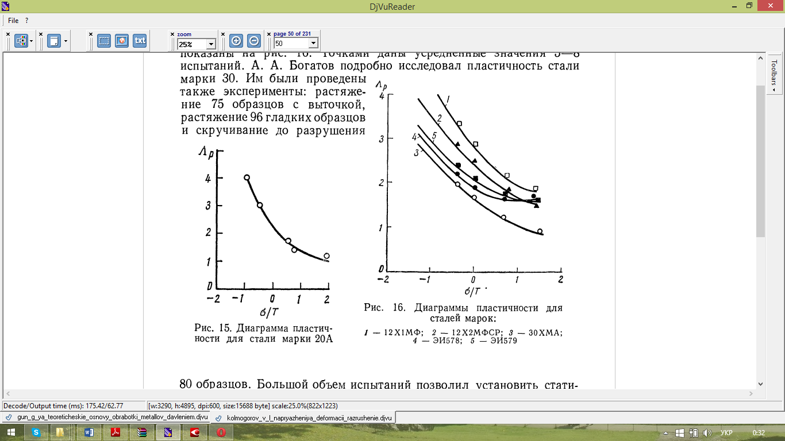
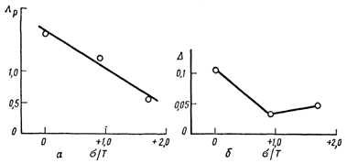
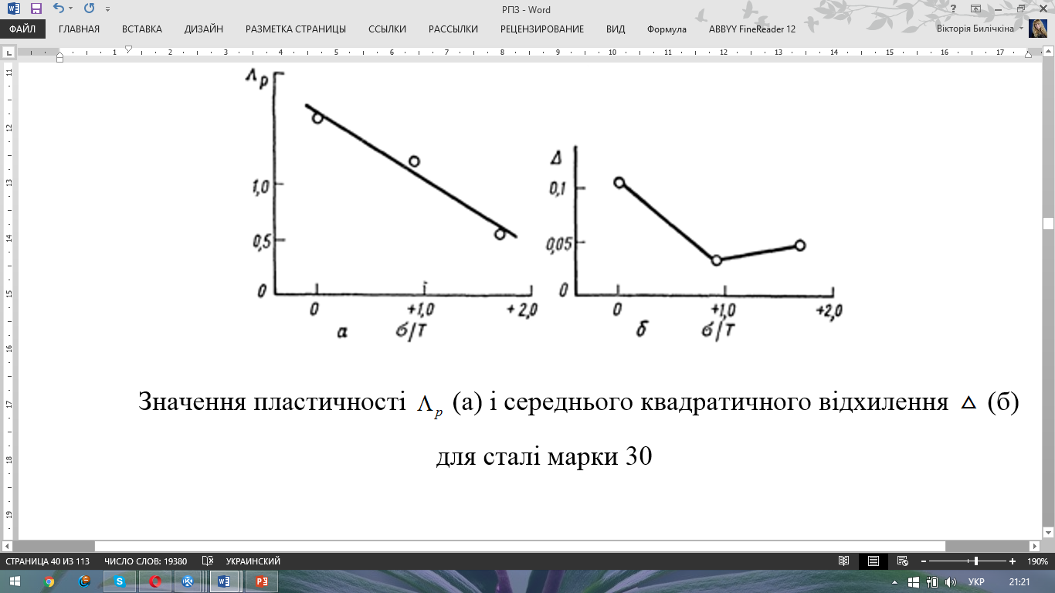
Вид випробувань | Марка сталі
 | 20 | 45 | ШХ15 | 30ХГСА | Х18Н9Т
Розтяг зразків з шийкою | 0,0647 | 0,0877 | 0,1187 | 0,1380 | 0,2160
Згин плоских зразків | 0,0831 | 0,0321 | 0,1005 | 0,0520 | 0,0812
Згин зразків квадратного перерізу | 0,1047 | 0,0887 | 0,1157 | 0,2350 | 0,2285
Згин - осаджування | 0,0115 | 0,0944 | 0,0171 | 0,1170 | 0,0118
Осаджування в стиснутій рідині | - | 0,0986 | 0,0264 | - | -
Середнє квадратичне відхилення пластичності сталей різних випробуваннях.
Діаграма пластичності для сталей марок: 1-12Х1МФ; 2-12Х2МФСР;3-30ХМА;4-ЕІ578;5-ЕІ579
Діаграма пластичності для сталі марки 20А

Slide 8
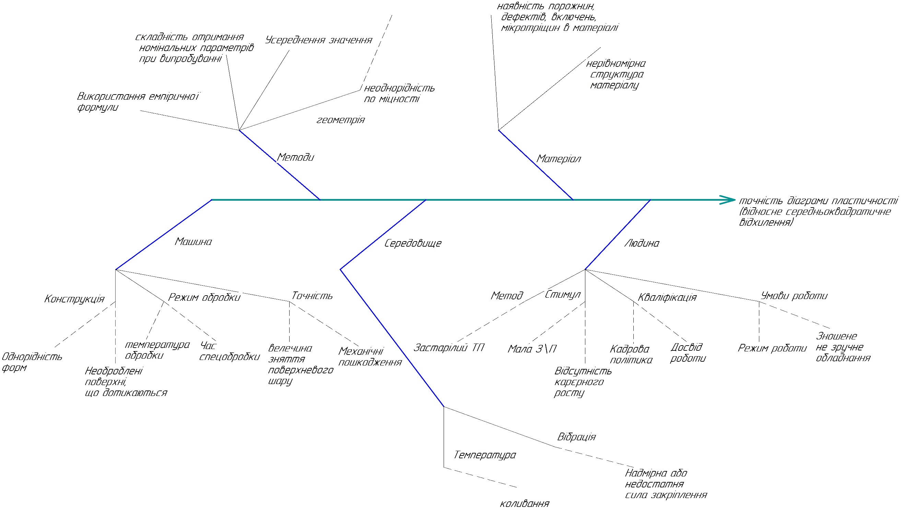
  ПОХИБКИ, ЯКІ МОЖУТЬ ВИНИКНУТИ В ЗРАЗКАХ. ДІАГРАМА ІСІКАВИ

Slide 9
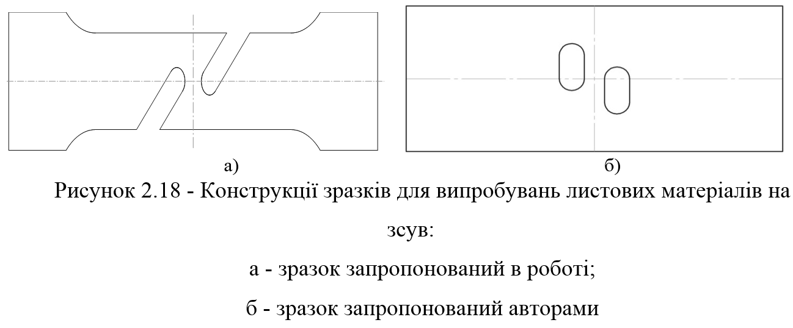
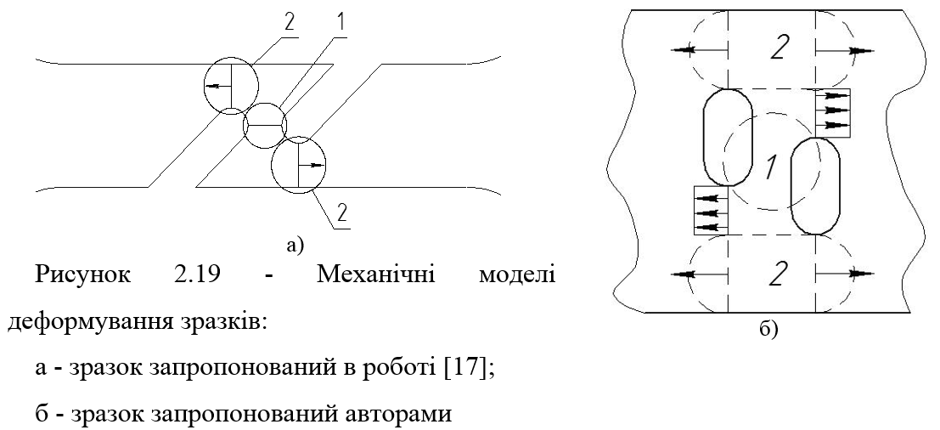
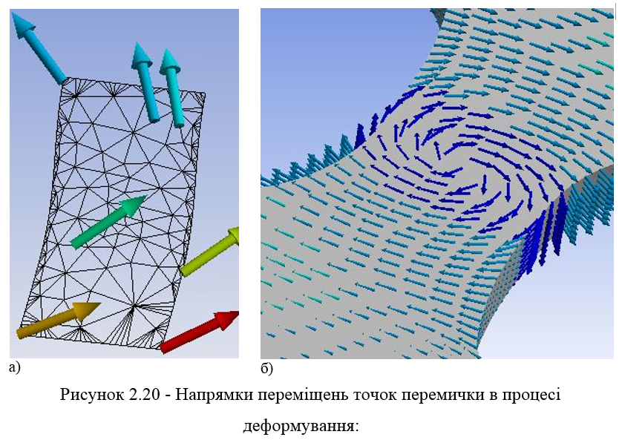
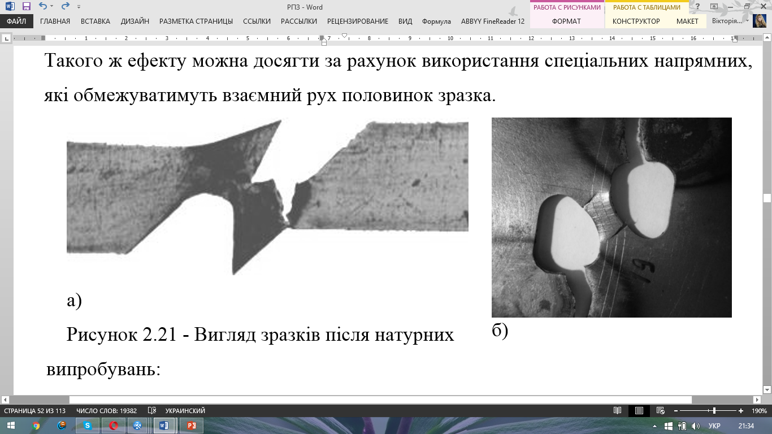

Slide 10
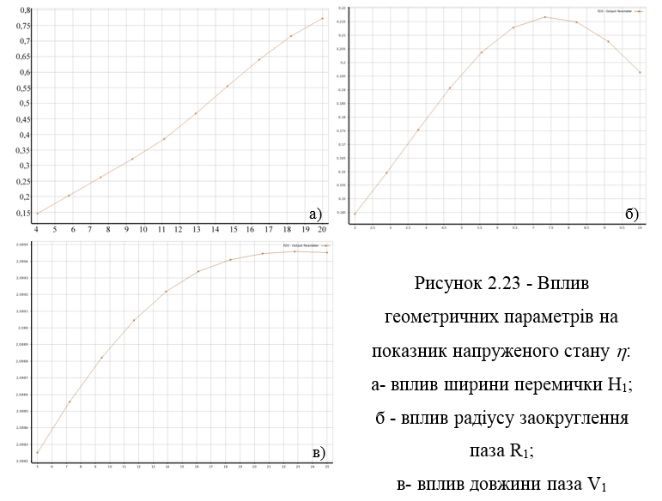
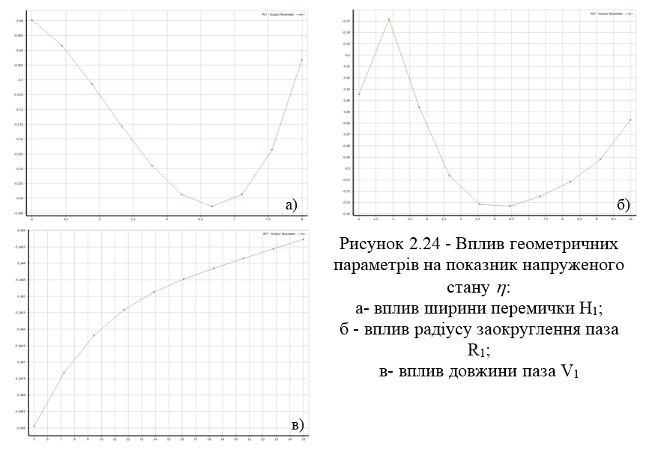
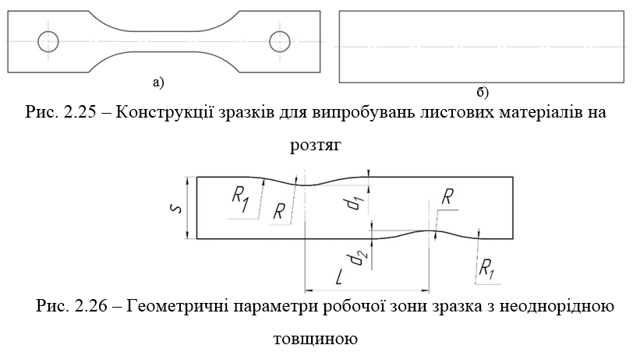

Slide 11
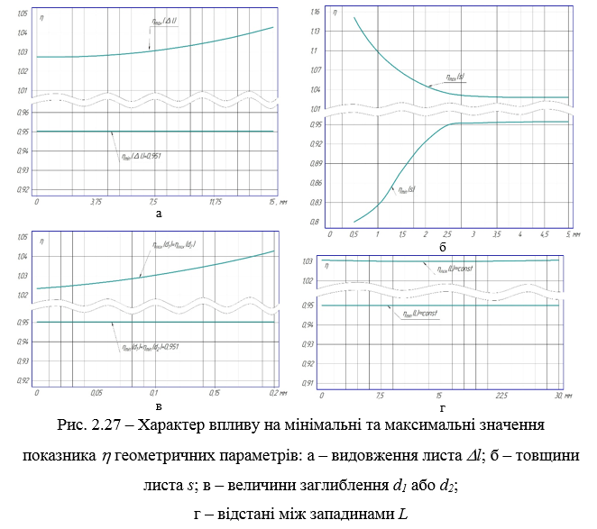

Slide 12
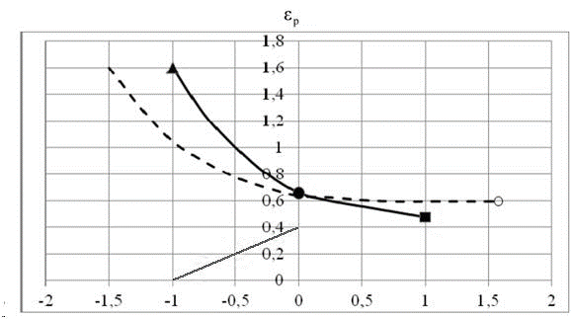
ВПЛИВ ТОЧНОСТІ ПОБУДОВИ НА ОЦІНОЧНИЙ РІВЕНЬ ВИКОРИСТАНОГО РЕСУРСУ ПЛАСТИЧНОСТІ

Slide 13
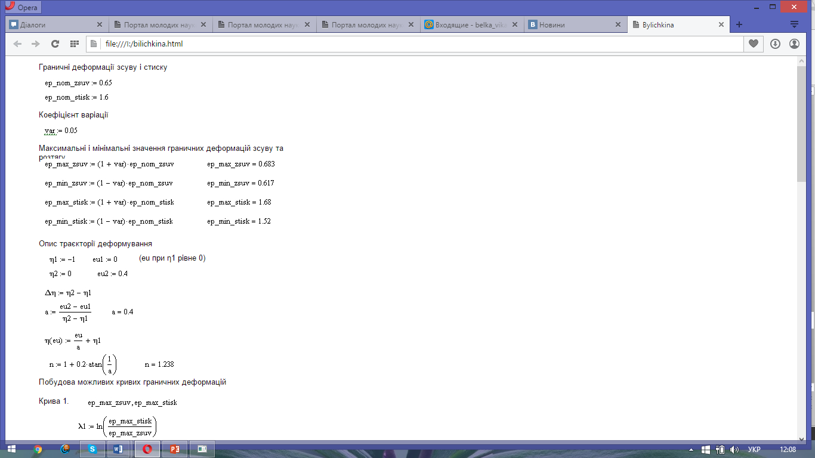
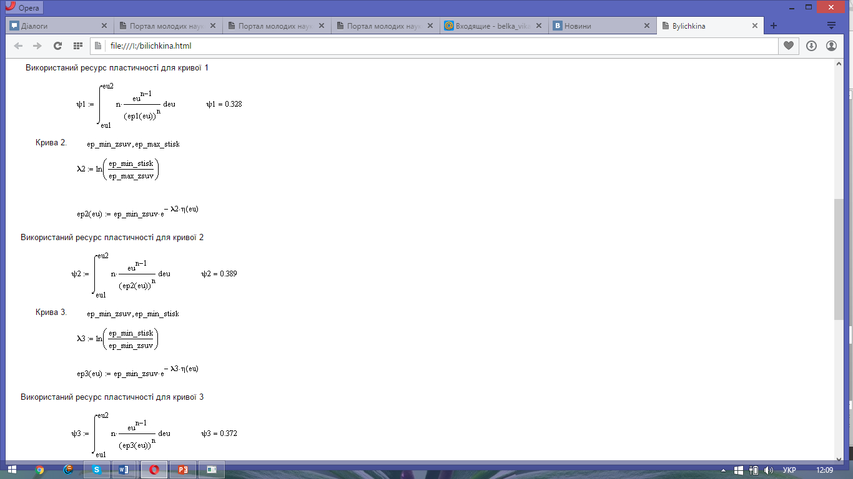
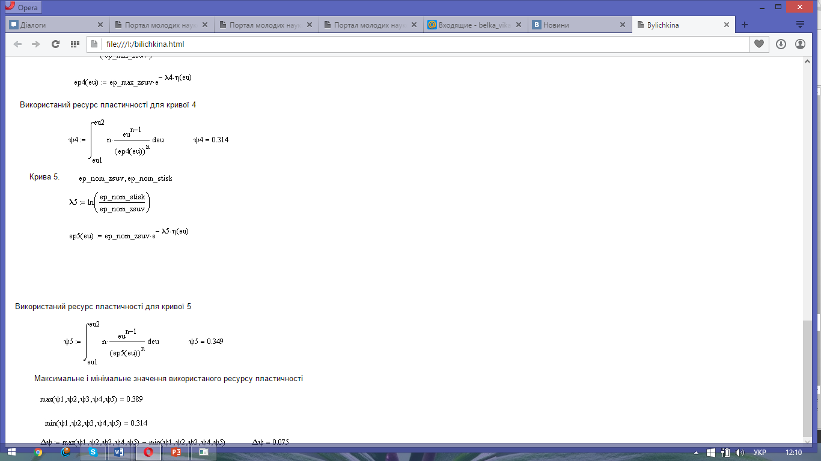

Slide 14
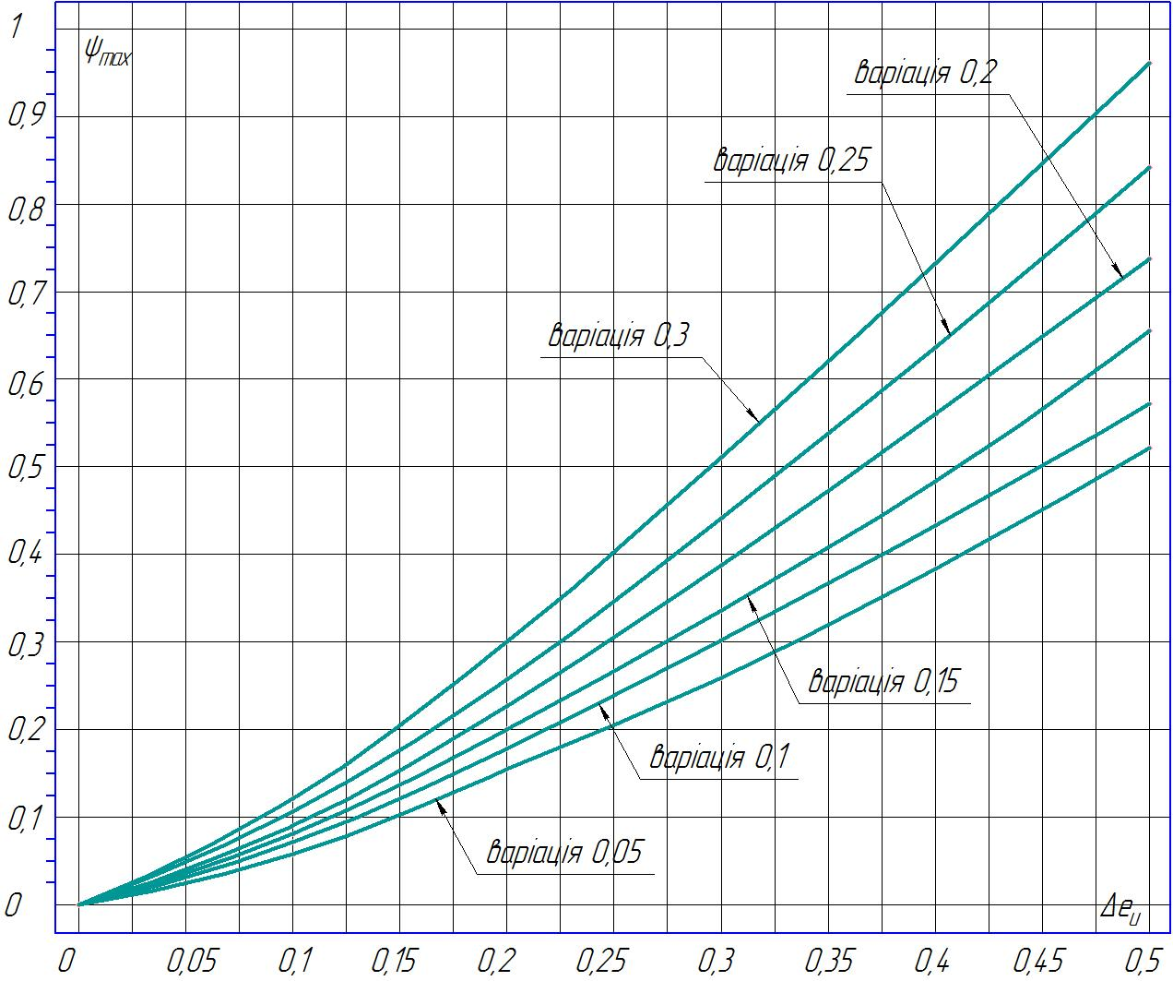

Slide 15
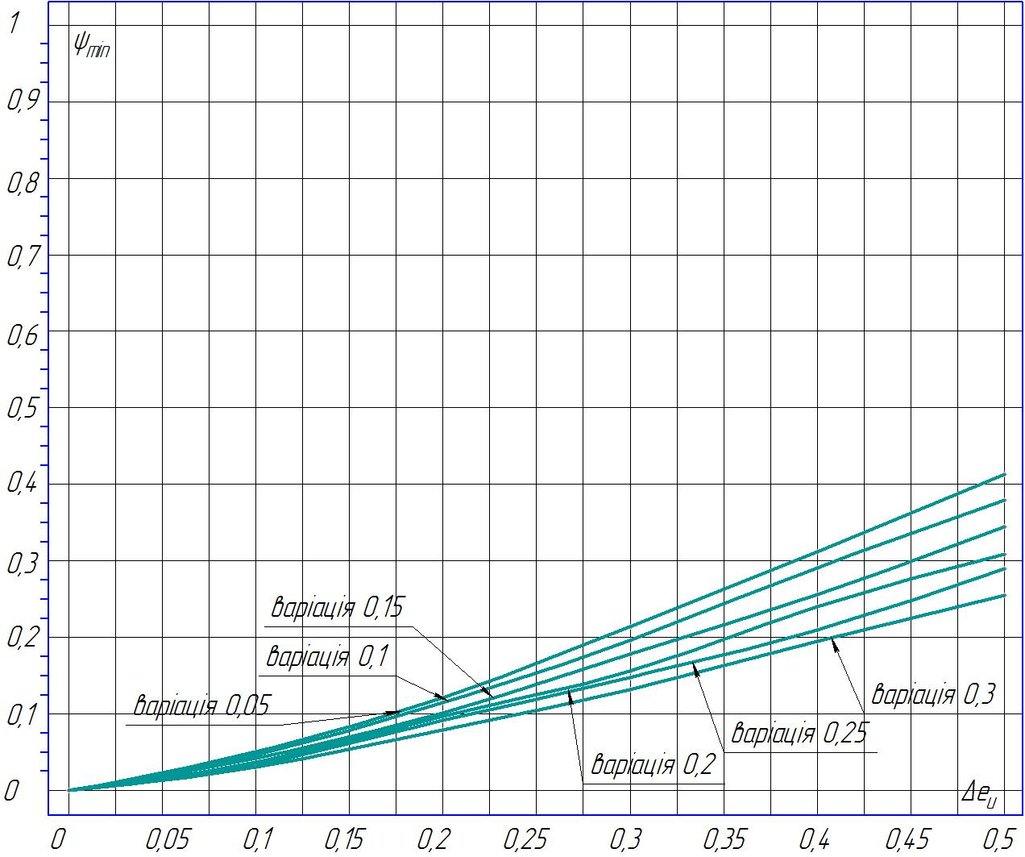

Slide 16
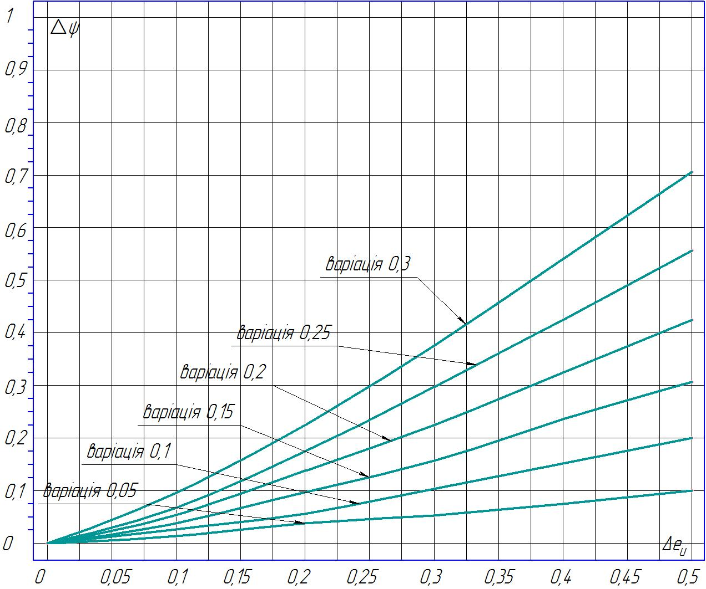

Slide 17
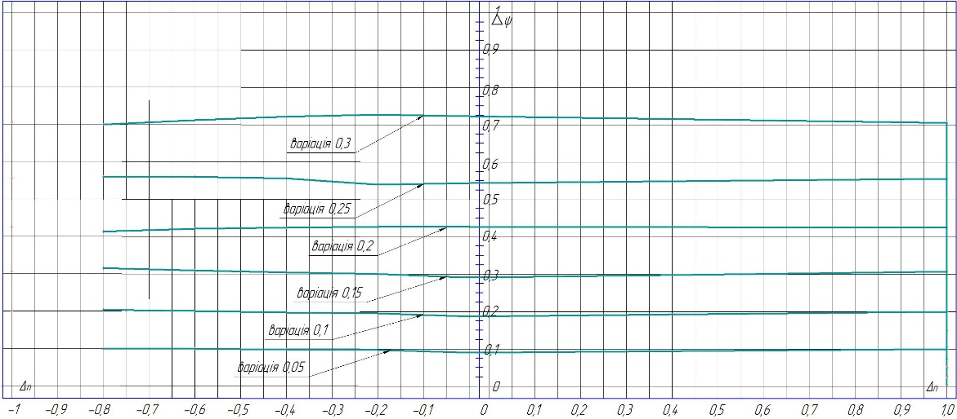

Slide 18
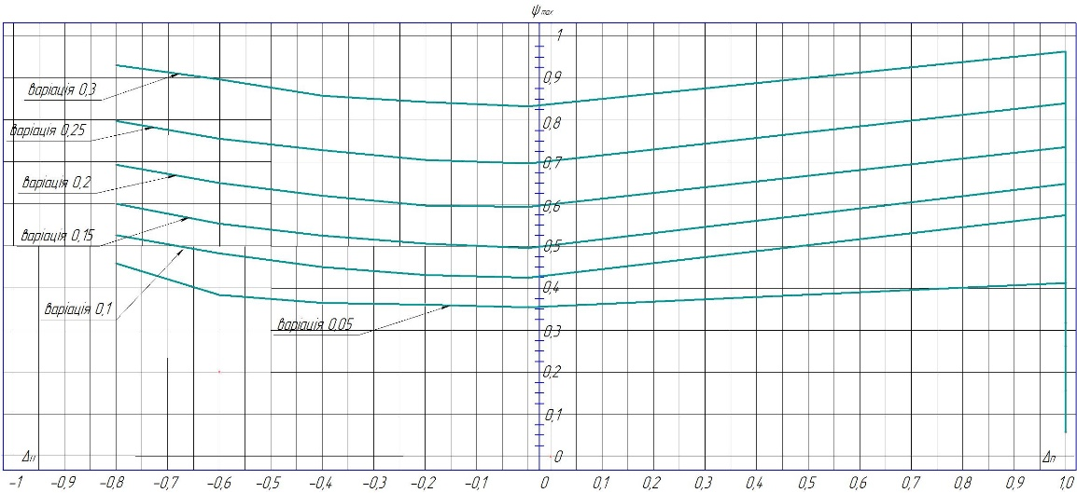

Slide 19
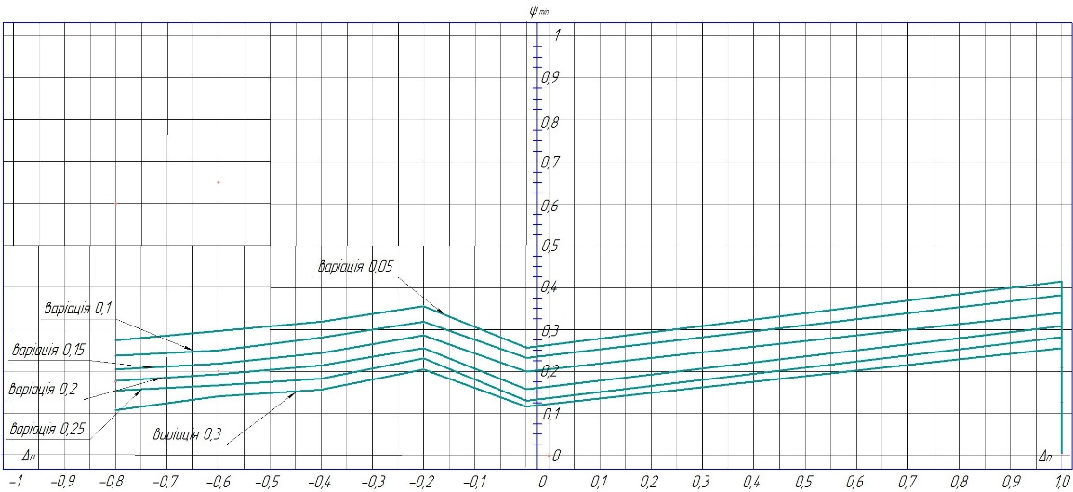

Slide 20
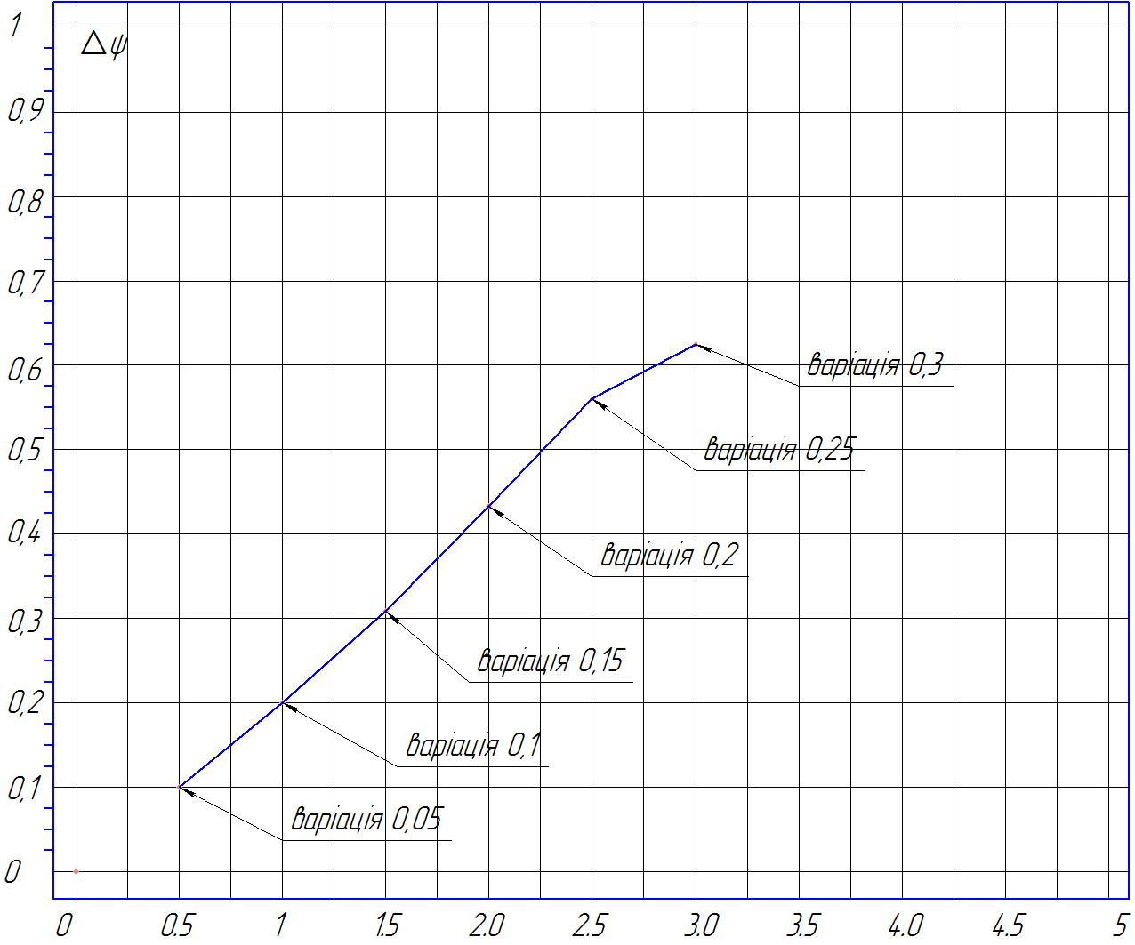

Slide 21
ВИСНОВКИ
1. Випробування типових плоских зразків на розтяг тільки за рахунок різнотовщинності зразків призводить до розкиду значень граничної деформації в межах ±15%.
2. Застосування зразків запропонованих авторами для проведення випробувань на зсув листових матеріалів дозволяє в зоні вимірювання отримати показники напруженого стану близькі до чистого зсуву.
3. Усереднення значень випробувань для побудови діаграми пластичності призводить до похибок в обрахунку використаного ресурсу пластичності в зонах зі значною локалізацією деформацій.
4. Величина похибки розрахунку використаного ресурсу пластичності прямо залежить від діапазону розкиду експериментальних значень граничних деформацій, які використовують для побудови діаграм пластичності.
5. Збільшення інтенсивності деформацій призводить до збільшення розкиду значень використаного ресурсу пластичності, в той же час різниця показників напруженого стану в початковій і кінцевій точці траєкторії навантаження практично не впливає на розкид значень використаного ресурсу пластичності.
6. При величині розкидів значень пластичності понад 20% не можна провести адекватну теоретичну оцінку можливості виготовлення не бракованої продукції методами холодної пластичної деформації.
7. Здійснено економічне обґрунтування доцільності модернізації технологічного процесу відновлення деталі «Хомут ХМ-01».
8. Висвітлено основні питання з техніки безпеки та охорони праці на робочому місці.

